Slide 1
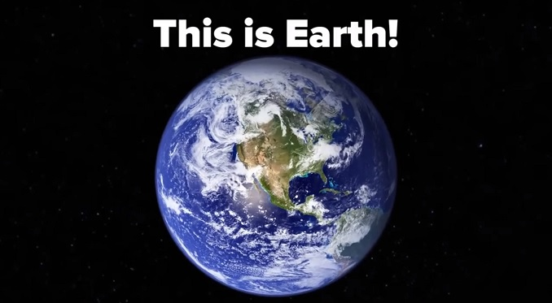

Slide 2
De aarde bestaat uit een constante hoeveelheid bouwstenen, die we elementen noemen. Alle elementen staan in het periodiek systeem

Slide 3
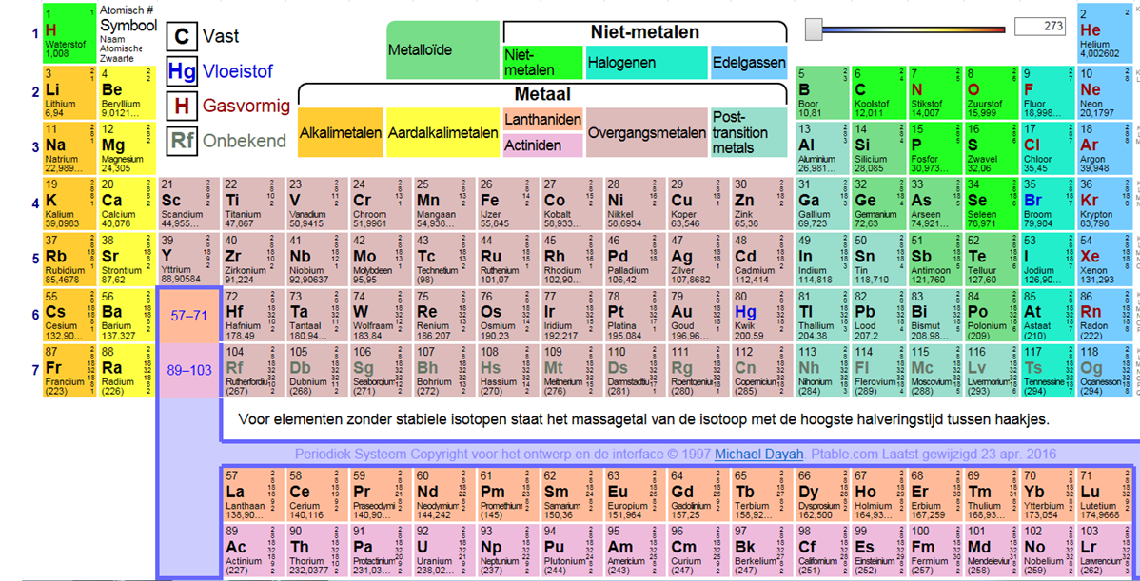
Periodiek systeem der elementen
http://www.ptable.com/?lang=nl

Slide 4
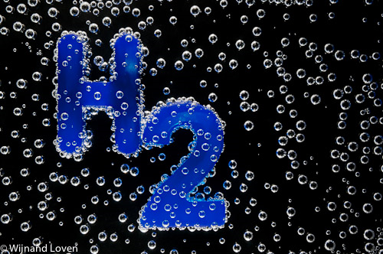
Waterstof H

Slide 5
Helium He

Slide 6
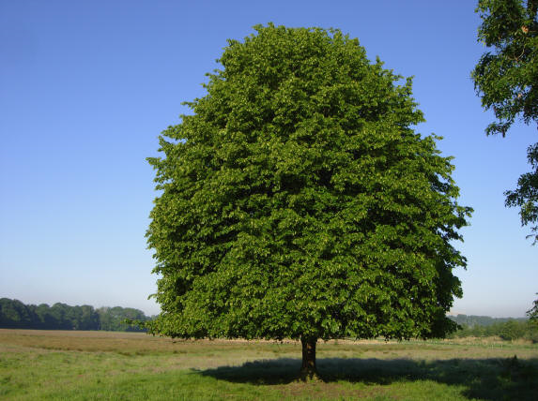
Koolstof C

Slide 7
Stikstof N

Slide 8
Zuurstof O

Slide 9
Natrium Na

Slide 10
Kalium K

Slide 11
Magnesium Mg

Slide 12
Calcium Ca

Slide 13
Fosfor P

Slide 14
Zwavel S

Slide 15
Chloor Cl

